Slide 1
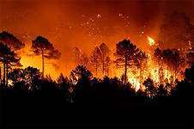
тема: Понятие Лесных и торфяных Пожаров. Их классификация.
Подготовила учитель ОБЖ Биленко Ольга Николаевна
МКОУ «Разветьевская СОШ»

Slide 2
Цель:
Актуализировать знания о лесных пожарах.
Владеть правилами безопасного поведения в зоне лесного пожара.
Задачи:
познакомить учащихся с понятием «лесной пожар»,;
уметь определять вид лесного пожара и причины его происхождения;
воспитывать бережное отношение к природе.

Slide 3
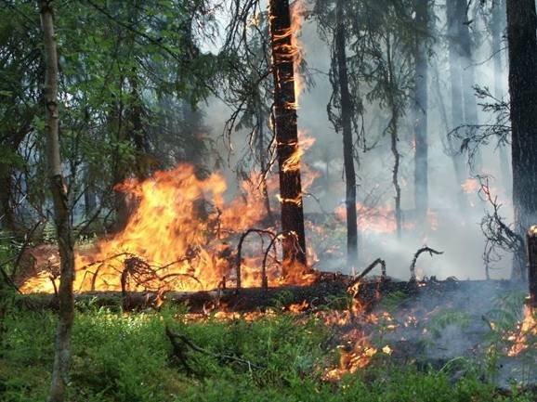
Пожары — это неконтролируемый процесс горения, влекущий за собой гибель людей и уничтожение материальных ценностей.

Slide 4
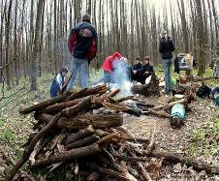
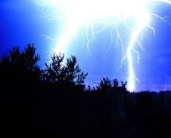
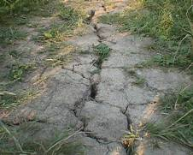
Причины
лесных пожаров
Антропогенные факторы
(человек 90%)
Естественные
Факторы
(молния и засуха)
Если в течении 15-18 дней стоит сухая погода и ветер, то лес становится сухим,
и любое неосторожное обращение с огнем может вызвать пожар.

Slide 5
Лесно́й пожа́р — это стихийное, неуправляемое распространение огня по лесным площадям.
Виды лесных пожаров
Верховые
Низовы
Подземные и подстилочные

Slide 6
Низовой пожар
Низовой пожар характеризуется распространением огня по напочвенному покрову. Горит лесной опад, состоящий из мелких ветвей, коры, хвои, листьев; лесная подстилка, сухая трава и травянистая растительность; живой напочвенный покров из трав, мхов, мелкий подрост и кора в нижней части древесных стволов.
Обгорают корни и кора деревьев, в результате чего насаждение получает серьезные повреждения, а часть деревьев прекращает рост и гибнет

Slide 7
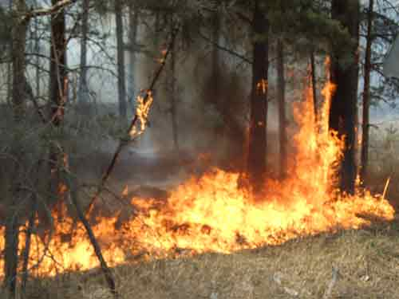
Низовой пожар Сгорает лесная подстилка, лишайники, мхи, травы, опавшие на землю ветки
Беглые
Происходят в весенний период.
(когда подсыхает самый верхний слой)
Устойчивые
Летом, когда подстилка просыхает по всей толщине залегания.
Скорость распространения огня довольно значительна – 180…300 м/ч.
Скорость от нескольких метров в час до 180 м/ч .

Slide 8
верховой пожар
Верховой пожар характеризуется горением крон древостоев, подразделяется на беглый и устойчивый.
Возникают в засушливую погоду при сильных ветрах.
В молодняках низовой пожар из-за низко опущенных крон переходит в верховой даже при слабом ветре.

Slide 9
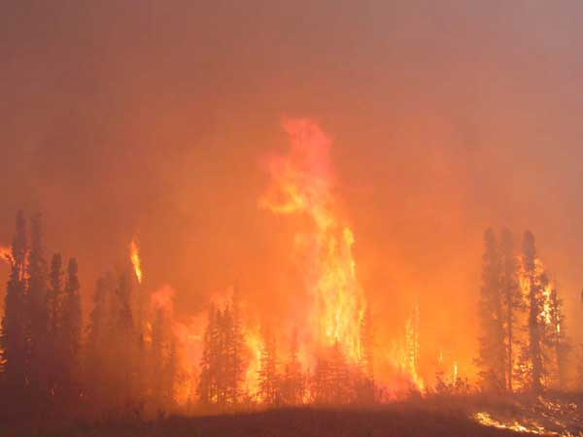
Верховой пожар При верховом пожаре горят кроны деревьев.
Беглые
огонь быстро распространяется по кронам деревьев в направлении ветра.
.
Устойчивые
огонь распространяется по всему древостою: от подстилки до крон.
Скорость верховых пожаров: устойчивого – 300…1500 м/ч (5…25 м/мин), беглого – 4500 м/ч и более (75 м/мин и более).

Slide 10
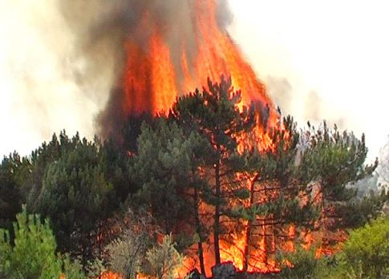
Огненный шторм
Это вихрь раскаленного воздуха, обращающий в пепел всё на своем пути.
Скорость – 200 км/час

Slide 11
Подземные пожары - неуправляемое горение, проходящее под землёй.
Подземные (торфяные) пожары:
При котором горение распространяется по торфянистому горизонту почвы или торфяной залежи под слоем лесной почвы. Скоростью торфяного пожара низкая.
Могут быть малозаметны и уходить на глубину до нескольких метров, поэтому представляют дополнительную опасность и крайне плохо поддаются тушению.
(Торф может гореть без доступа воздуха и даже под водой) Температура горящего торфа около 600 °C

Slide 12
Ветер гонит тучу дыма, Словно грузного коня. Вслед за ним неумолимо Встало зарево огня.

Slide 13
Наиболее опасные регионы – это, традиционно, Сибирь и Дальний Восток, Московская, Владимирская, Рязанская, Тверская, Ярославская и Ивановские области. Здесь сосредоточено большое количество осушенных торфяников, которые если загорятся, то станут постоянной последующей причиной лесных пожаров в течении лета, с которыми уже будет довольно сложно справиться.

Slide 15
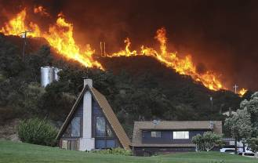
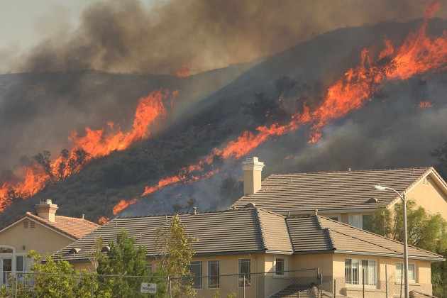
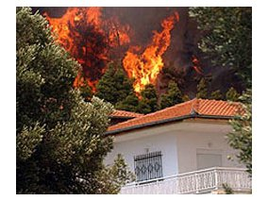
Особая опасность лесного пожара рядом с населенным пунктом людей
.

Slide 16
В случае приближения огня непосредственно к строениям и угрозы массового пожара в населенном пункте срочно проводится эвакуация населения, прежде всего, детей, пожилых людей, инвалидов.
Если есть вероятность приближения огня к вашему населенному пункту, подготовьтесь к возможной эвакуации:
поместите документы, ценные вещи в безопасное, доступное место;
подготовьте к возможному экстренному отъезду транспортные средства;
наденьте хлопчатобумажную или шерстяную одежду, при себе имейте: перчатки, платок, которым можно закрыть лицо, защитные очки или другие средства зашиты глаз;
подготовьте запас еды и питьевой воды;
внимательно следите за информационными сообщениями по телевидению и радио, средствами оповещения, держите связь со своими знакомыми в других районах вашей местности;
избегайте паники.

Slide 17
отгадалки:
Неконтролируемое, стихийно распространяющееся горение леса.
Низовой и верховой пожары бывают..
Какой пожар приносит больше вреда.
Чаще всего происходят весной – горит подсохшая лесная подстилка.
Торфяные пожары называют.
Скорость торфяного пожара.
Торфяной пожар возможен без
Верховые пожары распространяются.
Низовые пожары распространяются.
Наука о лесных пожарах.
Лесной пожар
устойчивые и беглые
Низовой
Беглые низовые пожары
подземными
низкая
доступа воздуха и даже под водой.
по кронам не равномерно
скачками
по нижнему ярусу леса
Пирология

Slide 18
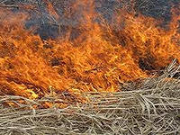
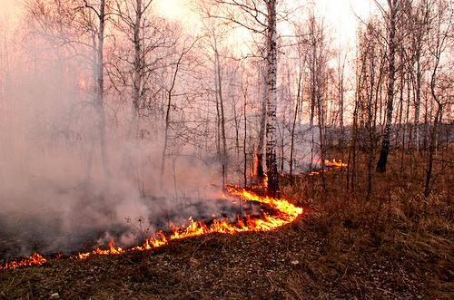
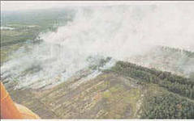
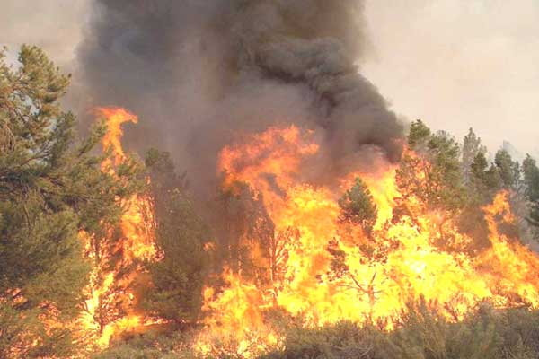
Назовите вид лесного пожара.
1
2
4
3

Slide 19
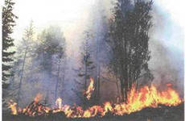
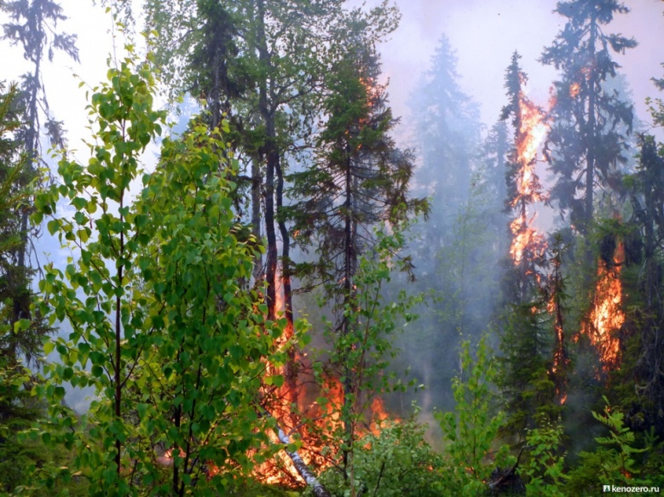
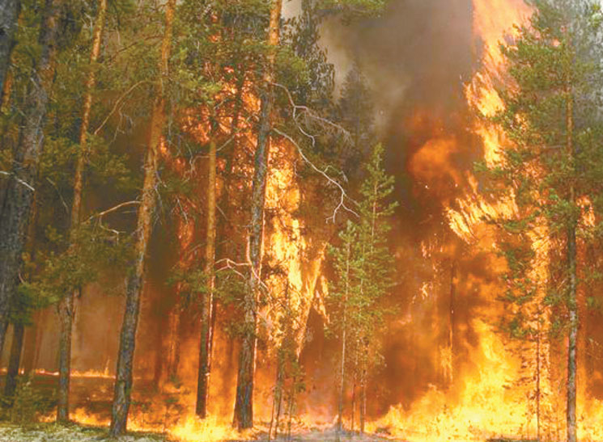
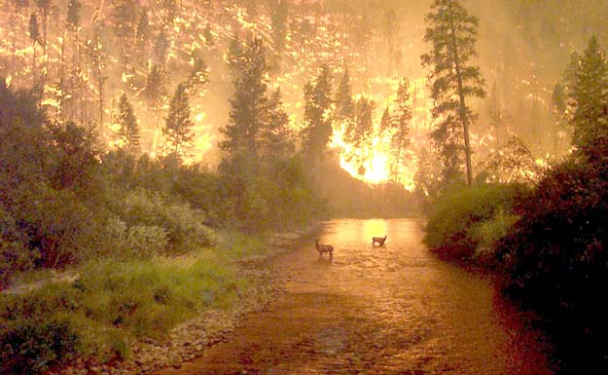
Назовите вид лесного пожара.
2
1
3
4

Slide 20
Правила безопасного поведения в лесу
Не бросайте в сухую траву
Не разводите костры в местах.
траву под деревьями, на лесных полянах, стерню на полях рядом с лесом.
Не оставляйте в лесу.
в лесу легковоспламеняющийся промасленный обтирочный материал.
в лесу автомашину или мотоцикл с неисправной системой питания.
При необходимости развести в лесу костер, исключающие попадание искр на сухую траву.
Возникший небольшой низовой пожар в лесу постарайтесь.
Если вы попали в зону пожара,
Если воздух сильно задымлен,. Помните: у земли задымление меньше.
в загоревшейся одежде!
горящие спички и окурки.
с сухой травой, в хвойных молодняках
Не зажигайте
бутылки и осколки стекла
Не оставляйте
Не используйте
примите меры безопасности
сбить ветками или забросать грунтом
выходите из опасной зоны перпендикулярно направлению движения огня навстречу ветру.
дышите через мокрый платок, шарф
Нельзя бежать
Лучше сбросить ее или загасить огонь, катаясь по земле.

Slide 21
ЧТО ДЕЛАТЬ, ЕСЛИ ВЫ ОКАЗАЛИСЬ В ЗОНЕ ЛЕСНОГО (ТОРФЯНОГО) ПОЖАРА.
Если пожар низовой и локальный, можно попытаться потушить пламя самостоятельно:. ………………………………………………….
……………………………………………………………………………………
………………………………………………………………………………..
Торфяные пожары тушат перекапыванием горящего торфа с поливкой водой.
При тушении пожара действуйте осмотрительно, не уходите далеко от дорог и просек, не теряйте из виду других участников, поддерживайте с ними зрительную и звуковую связь.
При тушении торфяного пожара учитывайте, что, ………………….
………………………………………………………………………….
поэтому передвигаться следует осторожно, предварительно проверив глубину выгоревшего слоя.
Избегайте…………………..
его можно попытаться сбить, захлестывая ветками лиственных пород, заливая водой, забрасывая влажным грунтом, затаптывая ногами
в зоне горения могут образовываться глубокие воронки
паники

Slide 22
Если у вас нет возможности своими силами справиться с локализацией и тушением пожара:
немедленно предупредите всех находящихся поблизости о необходимости выхода из опасной зоны;
организуйте выход людей………………………………………………………………………..
;
выходите из опасной……………………………………………………………………………….
если невозможно уйти от пожара…………………………………………………………….
оказавшись на открытом пространстве или поляне, дышите,
………………………………………………………………………………………………………
рот и нос при этом прикройте………………………………………………………..
после выхода из зоны пожара сообщите о ее месте, размерах и характере в противопожарную службу, администрацию населенного пункта, лесничество
на дорогу или просеку, широкую поляну, к берегу реки или водоема, в поле
зоны быстро, перпендикулярно направлению движения огня;
войдите в водоем или накройтесь мокрой одеждой
пригнувшись к земле - там воздух менее задымлен;
ватно-марлевой повязкой или тканью;

Slide 23
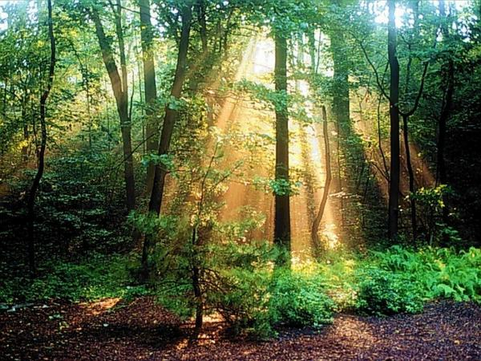
Здравствуй, лес, дремучий лес,
Полный сказок и чудес!
Здравствуй, лес, дремучий лес,
Полный сказок и чудес!

Slide 26
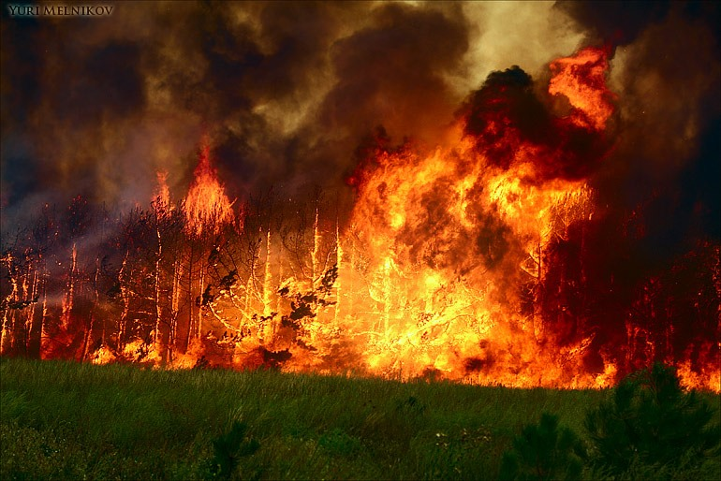
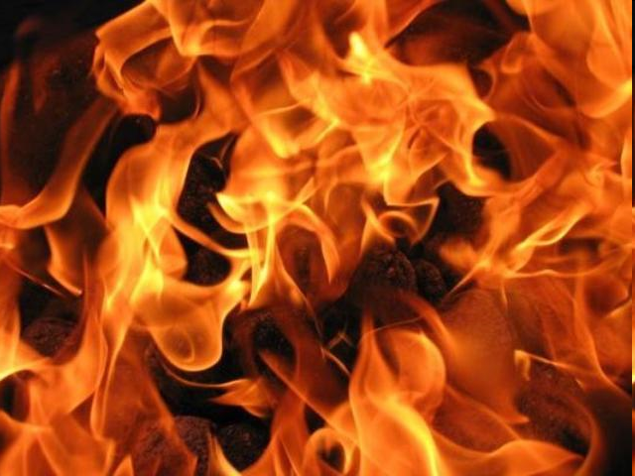
112

Slide 27
Спасибо за внимание!

Slide 28
В пожароопасный период запрещается
1)В лесу разводить костры или готовить еду при помощи специальных приспособлений, к примеру, мангалов.
2)Курить сигареты и трубки, поджигать спички, использовать пиротехнику, стрелять из огнестрельного оружия.
3)Оставлять в лесу обтирочный материал, который был пропитан горючими веществами.
4)Заправлять баки работающих двигателей топливом, пользоваться техникой с неисправной системой подачи топлива, а также курить или пользоваться огнем поблизости от заправляемых машин.
5)Оставлять бутылки, стекла и прочий мусор, особенно на солнечных полянах.
6)На полях выжигать траву и стерню.

